Slide 1
“DISEÑO Y CONSTRUCCIÓN DEL SISTEMA DE AIRE COMPRIMIDO, Y REUTILIZACIÓN DE UNA ESTACIÓN DE SANDBLASTING PARA LIMPIEZA DE TUBERÍAS EN LA EMPRESA INCOAYAM CÍA. LTDA.”
Roberto Fernando Donoso Cruz
Director: Ing. Carlos Naranjo
Codirector : Ing. Aníbal López

Slide 2
Contenido:
1. INTRODUCCIÓN
2. MARCO TEÓRICO
3. DISEÑO DEL SISTEMA DE AIRE COMPRIMIDO
4. INSTALACIÓN Y PUESTA EN MARCHA
5. REACONDICIONAMIENTO DEL EQUIPO DE SANDBLASTING
6. ANÁLISIS ECONÓMICO FINANCIERO
7. CONCLUSIONES Y RECOMENDACIONES

Slide 3
1. INTRODUCCIÓN

Slide 4
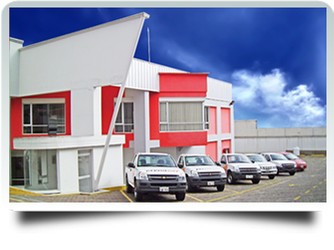

1. INTRODUCCIÓN
La empresa INCOAYAM tiene como actividad principal el diseño y construcción de sistemas gas, calentamiento de agua centralizado, redes de agua caliente, chimeneas a gas, ventilación, calefacción, instalaciones de gas natural licuado, tanto a nivel domiciliario, como industrial.
Poseen una planta industrial donde
se realizan varias producciones
internas.

Slide 5
Producciones Internas
Centralinas, Andamios
Pintura de Tuberías de Cobre y Acero.
Cajas de Herramientas
Chimeneas a gas.
Autos Prototipo Tipo Formula Libre.
Ductos, Tapas
Tableros eléctricos

Slide 6
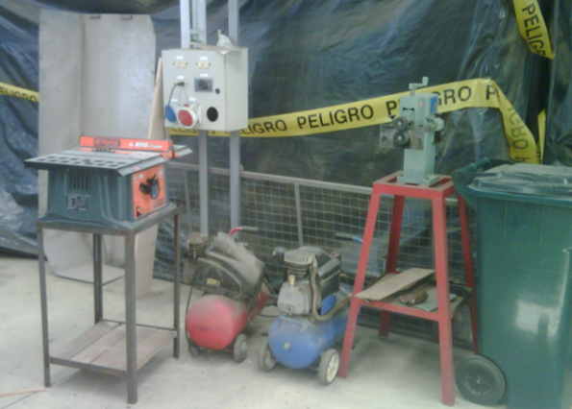
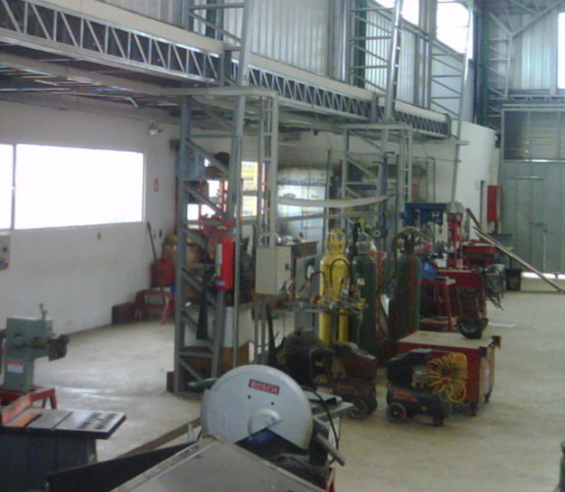
Antecedentes: Aire Comprimido
Las producciones internas requieren la utilización de aire comprimido.
Los compresores que disponían, no cumplían con la demanda de aire necesaria, además generaban desorden y molestias por inexistencia.

Slide 7
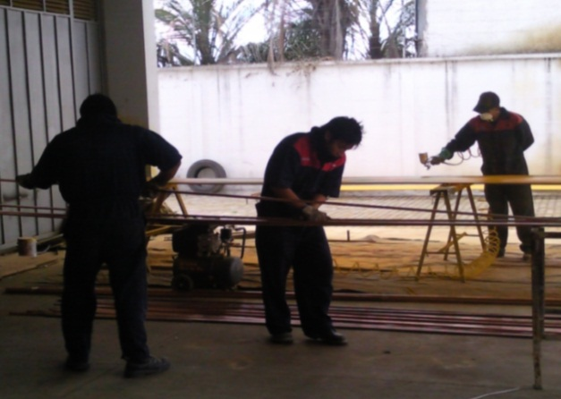
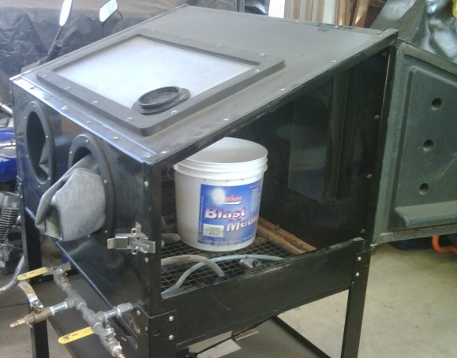
Antecedentes: Preparación Superficial
Previa pintura, se debe retirar la capa de protección de las tuberías.
Esta limpieza se realizaba manualmente, con lijas y cepillos circulares de alambre, método muy agotador costoso y poco eficiente.
Se tenia almacenada una cabina de sandblasting.

Slide 8
OBJETIVOS DEL PROYECTO
GENERAL:
Diseñar y construir un sistema de aire comprimido, y reutilizar una estación de sandblasting para limpieza de tuberías en la empresa INCOAYAM Cía. Ltda. Utilizando materiales disponibles.

Slide 9
Específicos:
Diseñar un sistema de aire comprimido que satisfaga las necesidades y requerimientos, reutilizando material disponible.
Implementar el sistema de aire comprimido, optimizando tiempos de montaje con un procedimiento ordenado.
Elaborar un plan de mantenimiento para el sistema de aire comprimido implementado, que garantice la disponibilidad de la instalación.
Readecuar una estación de sandblasting existente, para utilizarla en la preparación superficial de tuberías multi diámetro, optimizando los recursos disponibles y generando procesos productivos eficientes.

Slide 10
2. MARCO TEÓRICO

Slide 11
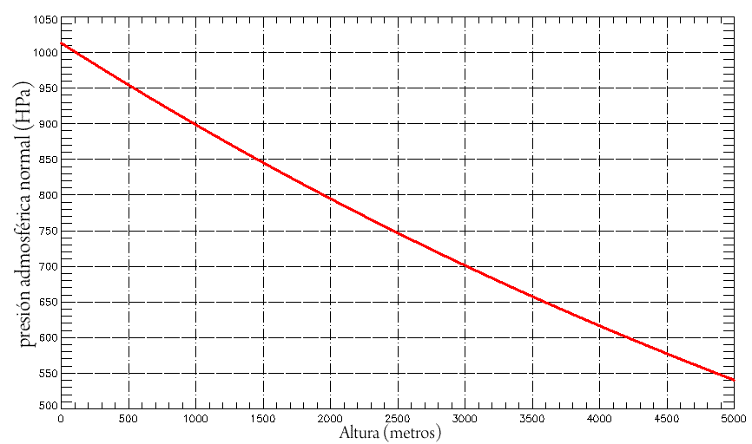
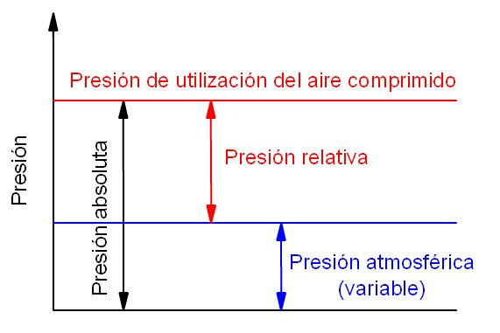
2. MARCO TEÓRICO: Aire Comprimido
Es el aire atmosférico, el cual ha sido impulsado a una serie de tuberías por medio de un compresor hasta equipos o procesos que aprovechan la presión y caudal del aire para desarrollar sus funciones.
Presión:

Slide 12
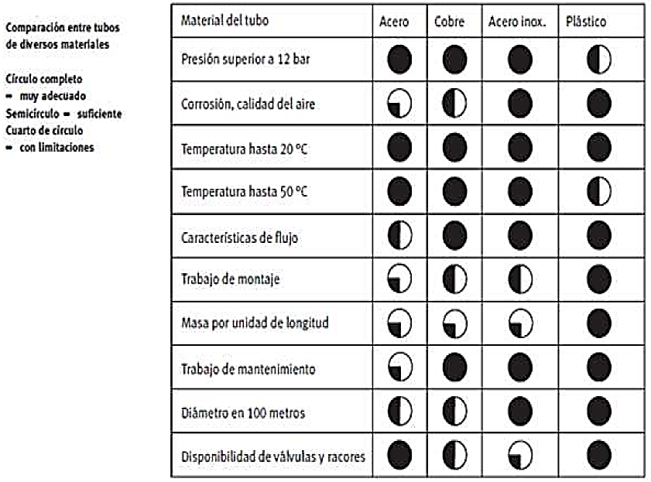
Materiales:

Slide 13
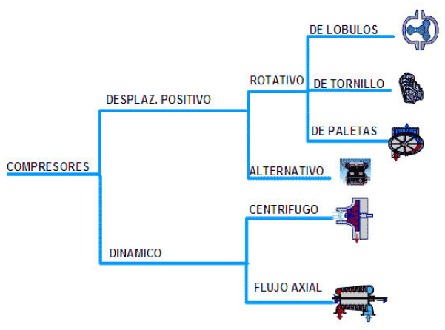
Compresores

Slide 14
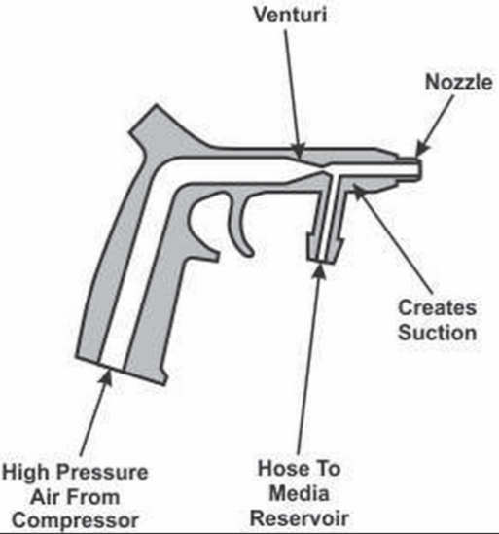
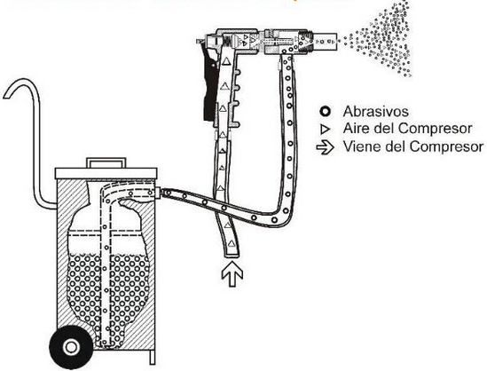
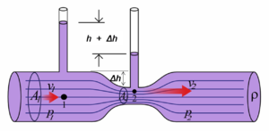
2. MARCO TEÓRICO: LIMPIEZA ABRASIVA
SAND (ARENA)
BLAST (IMPACTO)
SANDBLASTING
SUCCION:
VENTURI:

Slide 15
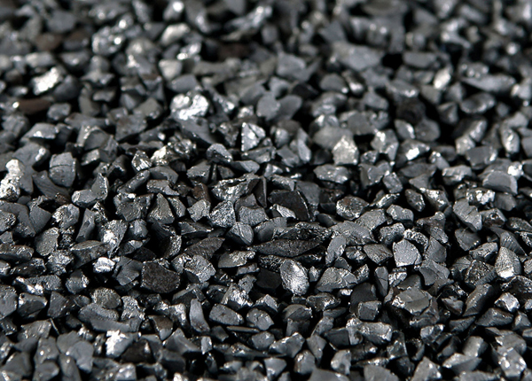
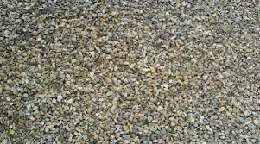
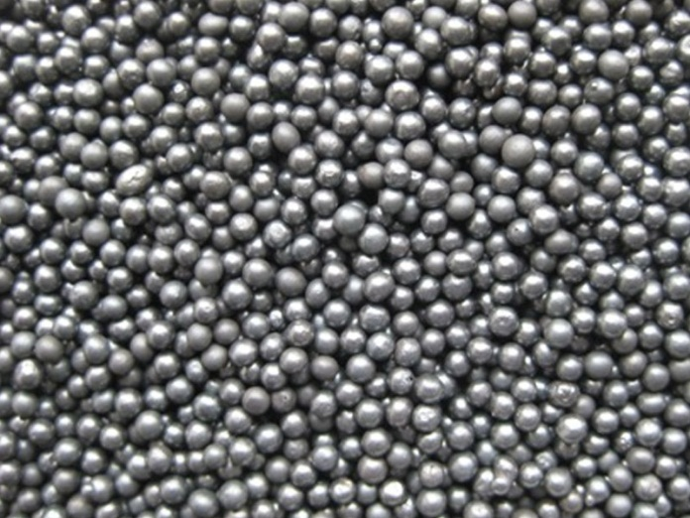
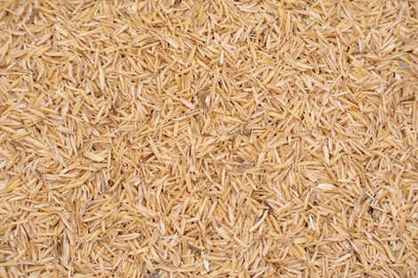
LIMPIEZA ABRASIVA:MATERIALES
ABRASIVOS
DUROS
POCO DUROS
Óxidos
Granalla de Acero
Hierro Fundido
Sintéticos
Arena
Cascara de Arroz
Nueces
Orgánicos

Slide 16
3. DISEÑO DEL SISTEMA DE AIRE COMPRIMIDO

Slide 17
3. DISEÑO DEL SISTEMA DE AIRE COMPRIMIDO
El estúdio de las necesidades de aire, se estudió en base a áreas de trabajo. Éstas áreas se presentan en el ANEXO A.
ZONAS DE TRABAJO:
AREA DE MAQUINAS HERRAMIENTAS, ZONA1 (Z1)
AREA AUTOS PROTOTIPO, ZONA2 (Z2)
CONTROL DE CALIDAD, ZONA3 (Z3)
AREA DE RETIROS Y ALMACENAMIENTO DE GAS, ZONA4 (Z4)
AREA DE SANDBLASTING, ZONA5 (Z5)
AREA DE PINTURA, ZONA6 (Z6)
AREA DE ENSAMBLE, ZONA7 (Z7)

Slide 18
DISEÑO DEL SISTEMA DE AIRE COMPRIMIDO
Después del estudio de tiempos de utilización de las herramientas neumáticas en cada Zona se obtuvo los siguientes resultados:

Slide 19
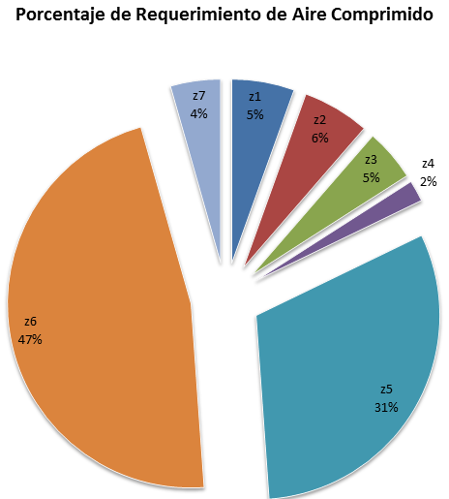
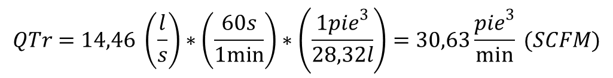
DISEÑO DEL SISTEMA DE AIRE COMPRIMIDO
$$QTr=14,46 \left(\frac{l}{s}\right)∗\left(\frac{60s}{1min}\right)∗\left(\frac{{1pie}^{3}}{28,32l}\right)=30,63\frac{{pie}^{3}}{min} (SCFM)$$

Slide 20

Dimensionamiento Método 1:
$D≥{(\frac{0,07∗Q^{1,85}∗L}{{\left(P^{x}\right)}^{2}∗∆P})}^{\frac{1}{5}}$; $D≥{(\frac{0,07∗{0,96}^{1,85}∗9,27}{{\left(6\right)}^{2}∗0,04})}^{\frac{1}{5}}$
$$D≥0,84 in, 21,33mm$$
DETERMINACION
DE TRAMOS
ANEXO B

Slide 21
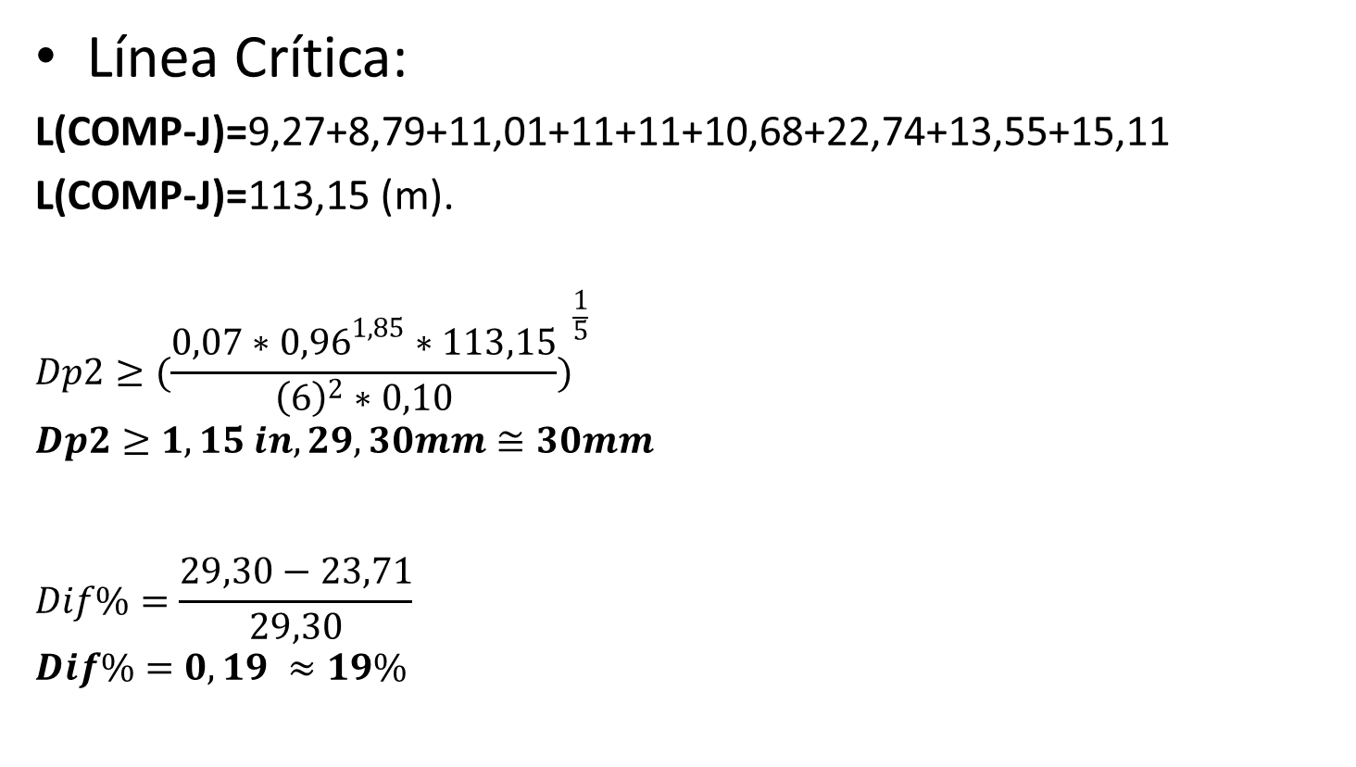
Dimensionamiento Método 2:
Línea Crítica:
L(COMP-J)=9,27+8,79+11,01+11+11+10,68+22,74+13,55+15,11
L(COMP-J)=113,15 (m).
$$Dp2≥{(\frac{0,07∗{0,96}^{1,85}∗113,15}{{\left(6\right)}^{2}∗0,10})}^{\frac{1}{5}}$$
$$Dp2≥1,15 in, 29,30mm≅30mm$$
$$Dif\%=\frac{29,30−23,71}{29,30}$$
$$Dif\%=0,19 ≈19\%$$
D2=(D1*Dif%)+D1
Tipo de Línea | Diámetro Mínimo Interno (mm)
Principal | 30mm
Secundaria | 17mm

Slide 22
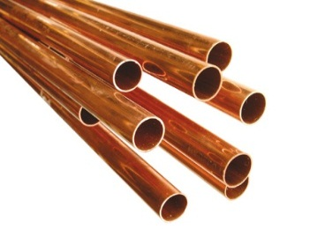
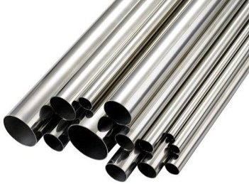
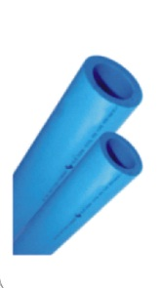
Material Para la Red
Línea | Diam. Interior | Pres. Máx. Op. | Temp. Max. | Tiempo de Vida Util | Material
 | (mm) | Bar (psi) | º C | Años
Principal | 20 | 20 (290) | 60 | 50 | Polipropileno
Secundaria | 32 | 20 (290) | 60 | 50 | Polipropileno

Slide 23
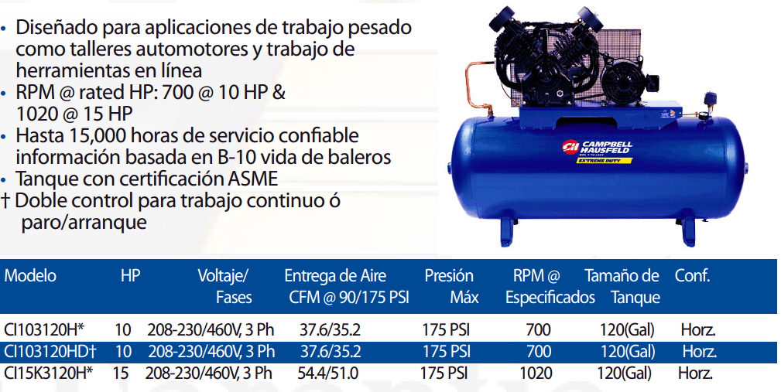

Compresor Para la Red de Aire

Slide 24
4. INSTALACION Y PUESTA EN MARCHA

Slide 25
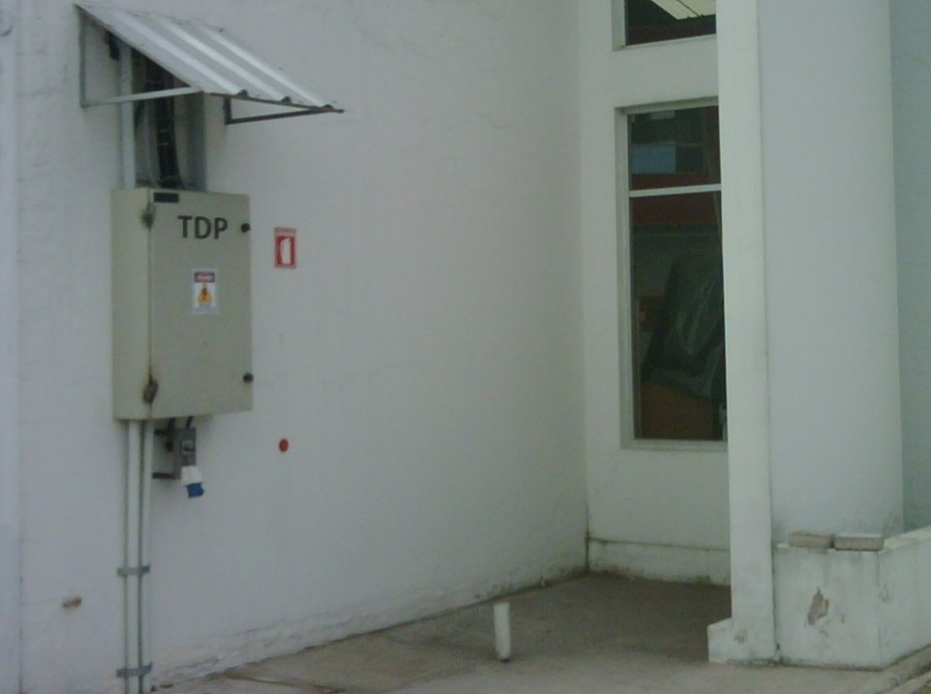
4. INSTALACION Y PUESTA EN MARCHA
PLANIFICION DE ACTIVIDADES:
Se realizó una organización de actividades necesarias para ejecutar la instalación y puesta en marcha de la red de aire. Este diagrama se presenta en el ANEXO D.
ADQUISICIÓN DE MATERIALES:
En base a los planos de pre diseño del sistema presentado en el ANEXO B, se genera un listado de materiales y equipos necesarios para la instalación y puesta en marcha del sistema. De estos materiales se realiza el análisis de disponibilidad de materiales en bodega, y necesidad de compra. Posteriormente se procede con el proceso de compra de materiales de la empresa INCOAYAM.
LUGAR DE UBICACIÓN DEL
COMPRESOR:

Slide 26
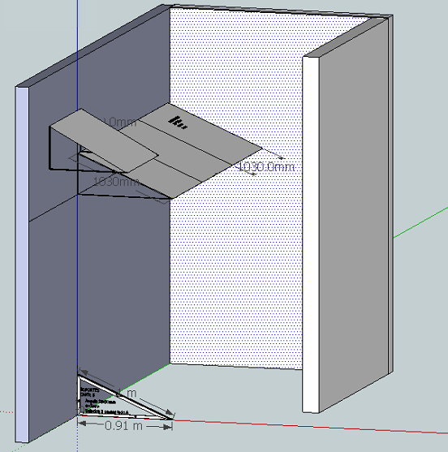
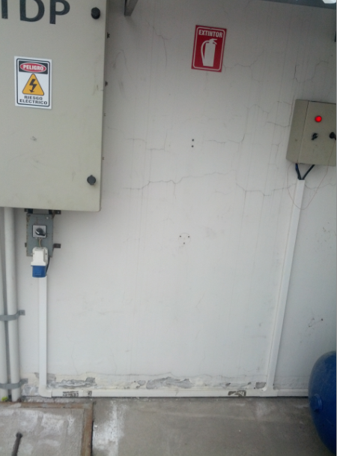
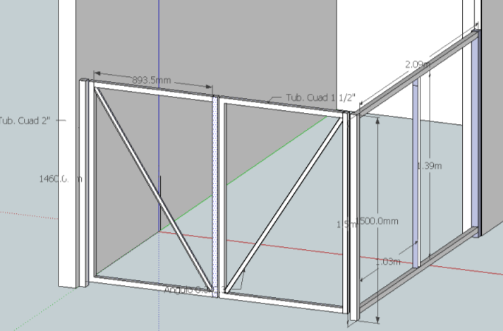
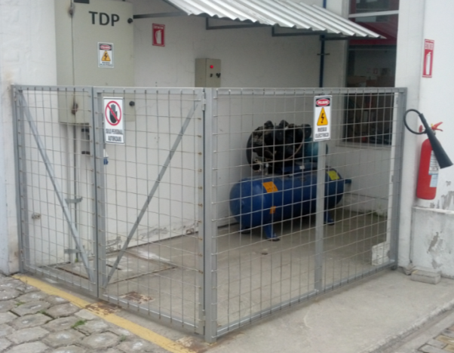
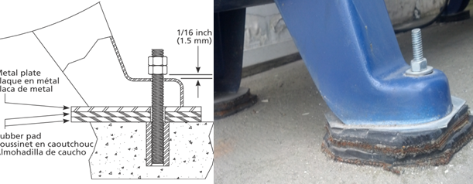
MONTAJE DEL COMPRESOR
TECHO:
INST. ELÉCTRICAS:
MARCA | WEG
S/N | 00736ET3YAL132S
POTENCIA | 10 HP @ 1760 RPM
CORRIENTE | AC
FASES | TRIFASICO
VOLTAJE | 220 Voltios
FRECUENCIA | 60 Hz
CERCA:
ANCLAJE:

Slide 27
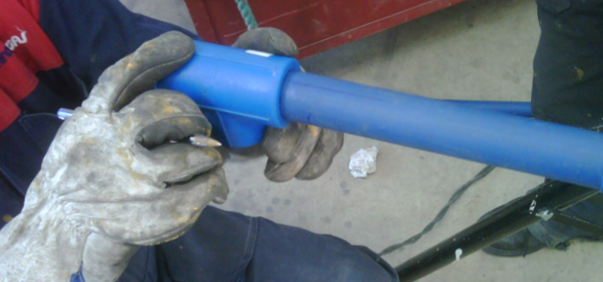
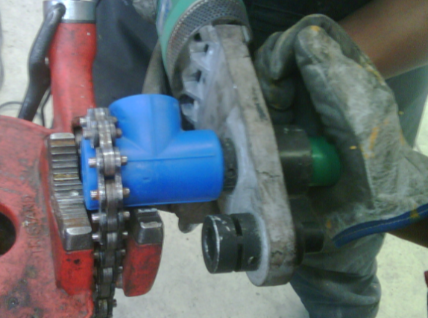
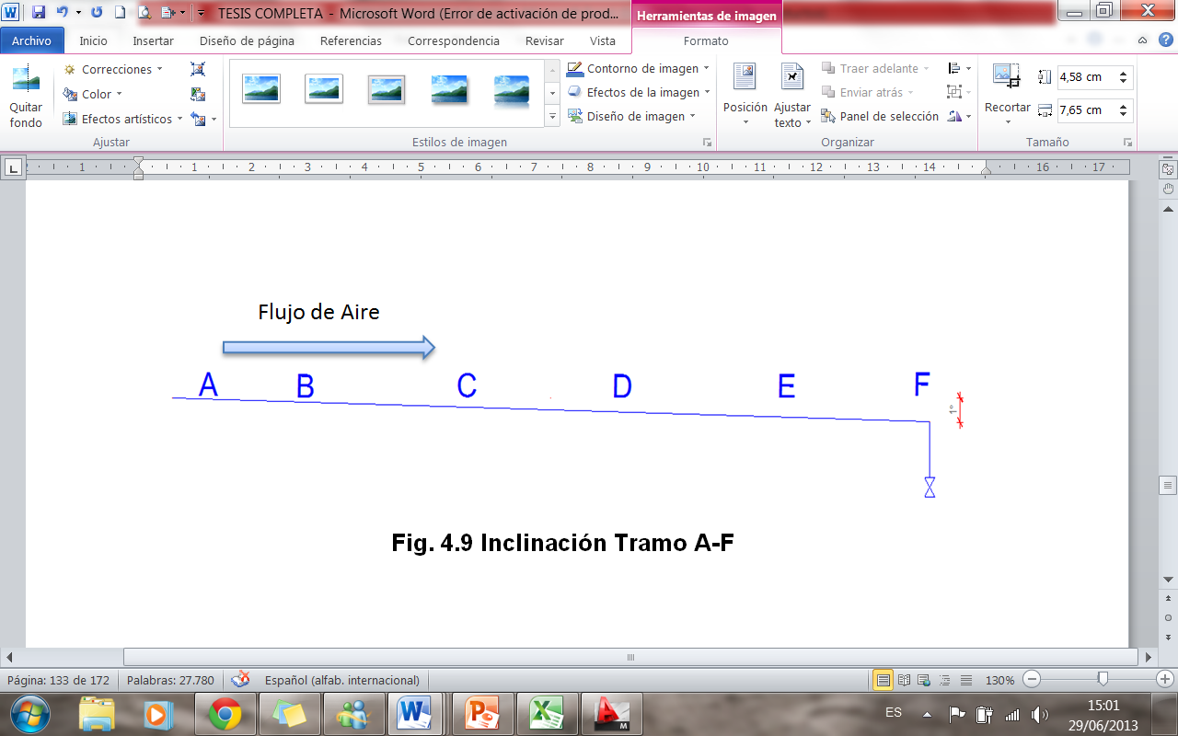
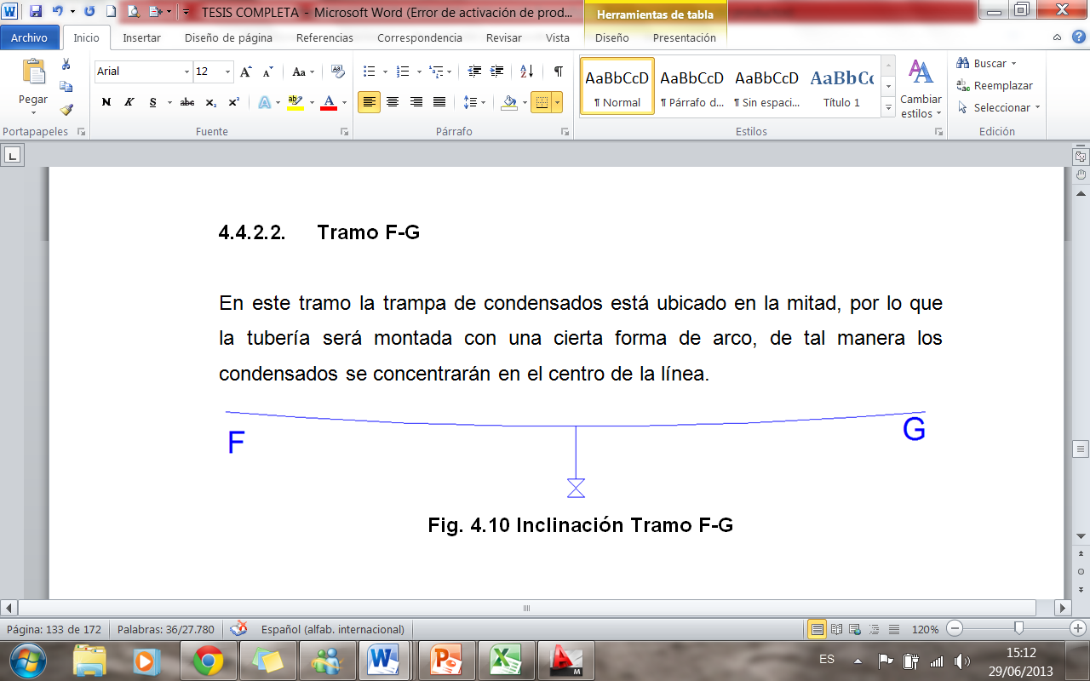
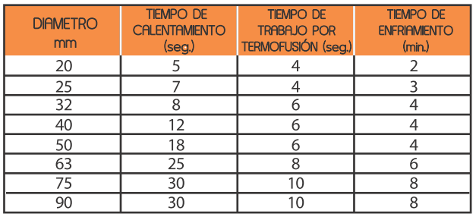
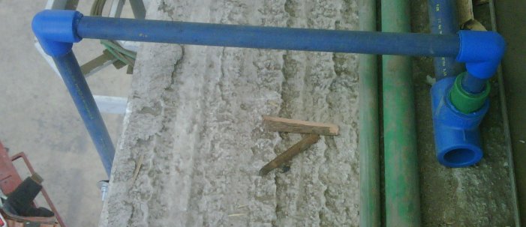
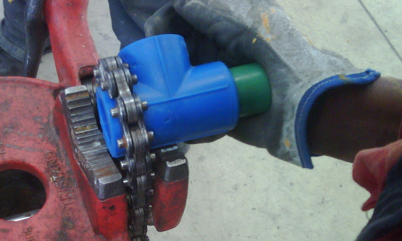
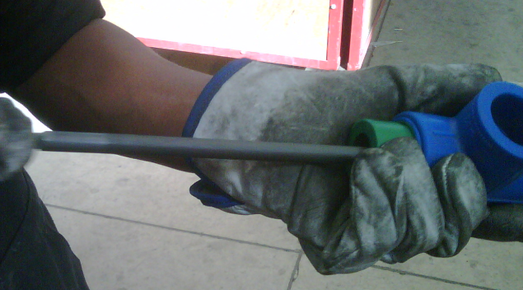
MONTAJE DE LA RED
TERMOFUSIÓN:
INCLINACIÓN:
TRAMPA MECÁNICA PARA CONDENSADOS :

Slide 28
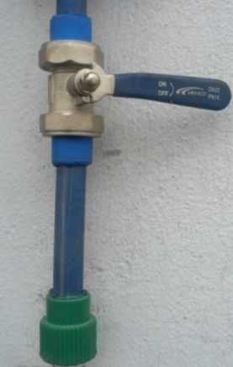
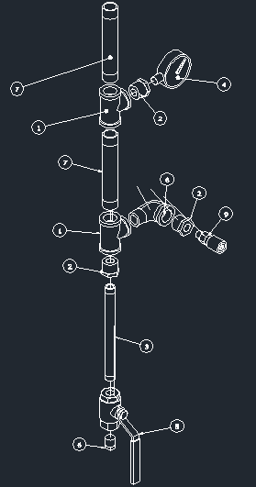
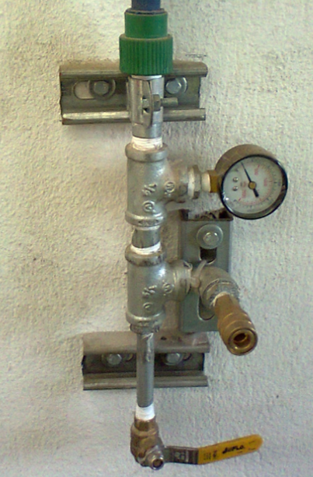
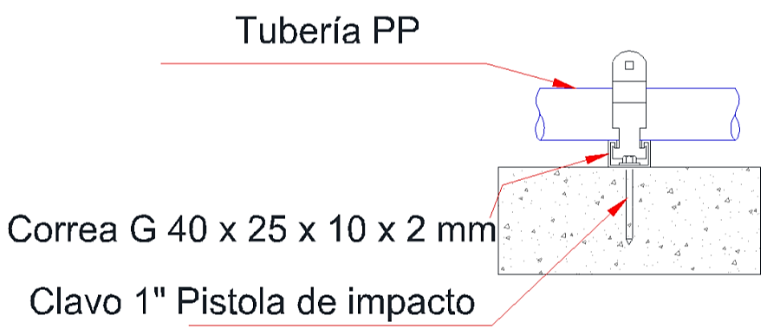
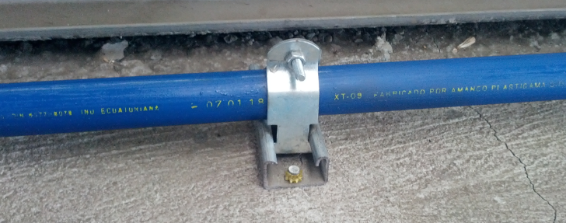
MONTAJE DE LA RED
Soportería :
Puntos de Consumo:
TUBERÍA | DIAMETRO NOMINAL | SEPARACIÓN MÁXIMA
 |  | HORIZONTAL | VERTICAL
 | MILÍMETROS | METROS
RÍGIDA | 12.7 | 1.5 | 2.0
 | 19.0 | 2.0 | 3.0
 | 25.0 | 2.0 | 3.0
 | 32.0 y > | 2.5 | 3.0
FLEXIBLE | 12.7 | 1.0 | 1.0
 | 19.0 | 1.0 | 1.0
 | 25.0 y > | 1.5 | 1.5

Slide 29
5. Reacondicionamiento del Equipo de Sandblasting.

Slide 30
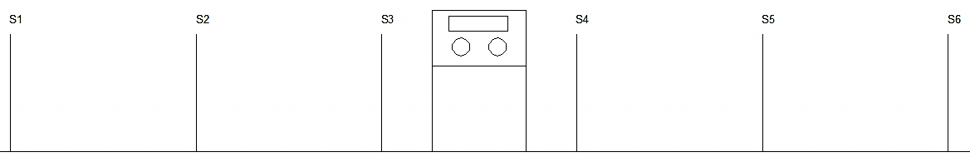

El sistema:
Para esto se requiere:
Correcto suministro de aire comprimido.
Aberturas laterales con membranas.
Soportes para tuberías.
Abrasivo adecuado.

Slide 31
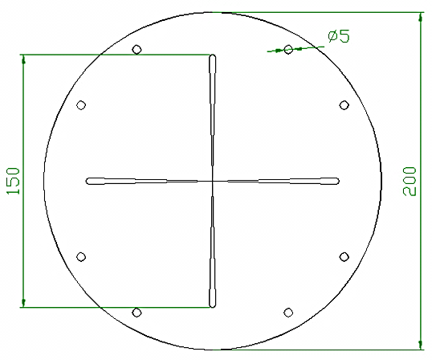
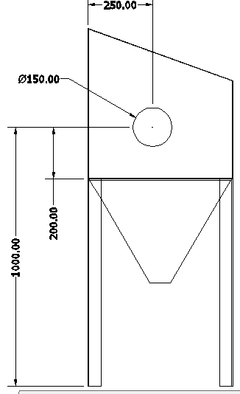
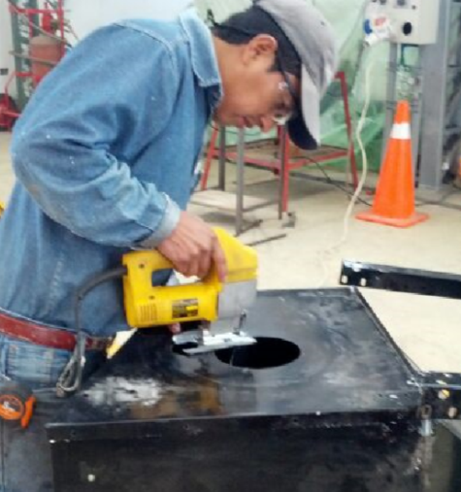
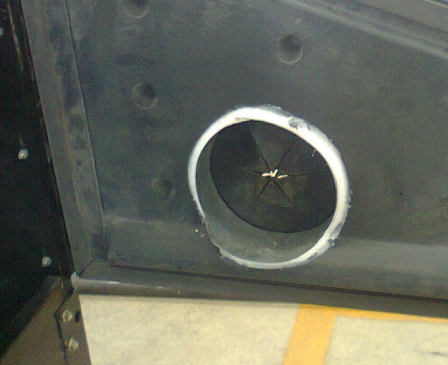
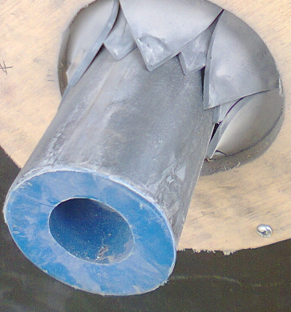
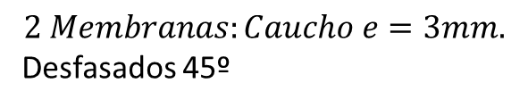

Aberturas laterales con membranas
$$2 Membranas:Caucho e=3mm.$$
Desfasados 45º
$$Db=1,5∗4=6"=152mm.$$

Slide 32



Elemento de Contacto:
Posiciones:
Cada soporte tendrá dos bolas transportadoras de esta forma en cada soporte hay dos puntos de apoyo. Entonces :
$$Wb=\frac{67,49kg}{2}=33,74kg∗\frac{2,2lb}{kg}=74,22lb$$
Propiedad | Unidad | Valor
Diámetro de bola | Pulgadas | 1
Dimensión A | Pulgadas | 1-3/8
Dimensión B | Pulgadas | 1-3/4
Peso máximo de trabajo | Libras | 75
Material de bola | -- | Acero al carbono
Material de carcasa | -- | Zinc Steel

Slide 33
Selección de Abrasivo
 | TIPO DE TRABAJO
ABRASIVO | Remover Carbón, pintura, oxido. | Remover Pintura | Preparación para pintura | COSTO $/Lb
Sílice (Arena) | Aceptable | ---- | ---- | 1,34
Black Beauty Slag | Aceptable | ---- | ---- | 1,44
Glass Bead | Aceptable | Aceptable | Aceptable | 2,34
Ground Glass | Bueno | Aceptable | Aceptable | 2,74
Alox Glass | Aceptable | Aceptable | Aceptable | 2,74
Walnut Shells | Aceptable | Muy Bueno | ---- | 3,40
Aluminum Oxide | Bueno | Aceptable | Bueno | 2,36
Plastic Media | ---- | Bueno | Muy Bueno | 7,28
 |  | Ground Glass |  | Aluminum Oxide
 | PESO | CALIF (0-10) | TOTAL | CALIF (0-10) | TOTAL
COSTO | 25% | 4,90 | 1,23 | 5,60 | 1,40
MESH (80) | 15% | 5,00 | 0,75 | 9,00 | 1,35
ABASTECIMIENTO | 15% | 7,00 | 1,05 | 7,00 | 1,05
ACABADO SUPERFICIAL | 15% | 6,00 | 0,90 | 8,00 | 1,20
REUTILIZACION | 15% | 8,00 | 1,20 | 8,00 | 1,20
PROTECCION | 15% | 9,50 | 1,43 | 9,00 | 1,35
TOTALES | 100% |  | 6,55 |  | 7,55

Slide 34





Resultados

Slide 35
6. ANÁLISIS ECONÓMICO FINANCIERO

Slide 36
ECONOMICO, Costos de Inversión:
En este análisis se estudia los costos de inversión del sistema de aire comprimido y del sistema de sandblasting. Además se analizan los beneficios de la implementación del proyecto, enfocándonos principalmente en aspectos objetivos como es la economía de la empresa INCOAYAM.
Costo de Inversión
CONCEPTO | COSTO TOTAL ($)
Diseño | 781,00
Materiales | 3.960,73
Mano de Obra | 449,84
Indirectos | 386,00
TOTAL | 5.577,57

Slide 37



ECONOMICO, Beneficios
Beneficio 1: Reducción de costo de operación en el proceso de sandblasting
$$Costo Unitario1=16,60\frac{\$}{m2}$$
$$Costo unitario 2=11,28\frac{\$}{m2}$$
32%
$$Beneficio 1=Costo Mensual1−Costo Mensual2$$
$$Beneficio 1=235,85\frac{\$}{mes}$$

Slide 38



ECONOMICO, Beneficios
Beneficio 2: Reducción de tiempo de operación
$$Tiempo unitario 1=0,72\frac{horas}{m2}$$
$$Tiempo unitario 2=0,53\frac{horas}{m2}$$
27%
$$Beneficio 2=288,80\frac{\$}{mes}$$
$$Beneficio Total Mensual=235,85\frac{\$}{mes} +288,80\frac{\$}{mes}=524,65\frac{\$}{mes}$$

Slide 39
Financiero.
Tasa Interna de Retorno:
INVERSIÓN |  | 5.577,57
MES | DETALLE | VAFF | DESCUENTO
1 | Flujo de Fondos Actualizados | 519,46 | 5.058,11
2 | Flujo de Fondos Actualizados | 514,31 | 4.543,80
3 | Flujo de Fondos Actualizados | 509,22 | 4.034,58
4 | Flujo de Fondos Actualizados | 504,18 | 3.530,40
5 | Flujo de Fondos Actualizados | 499,19 | 3.031,22
6 | Flujo de Fondos Actualizados | 494,24 | 2.536,97
7 | Flujo de Fondos Actualizados | 489,35 | 2.047,62
8 | Flujo de Fondos Actualizados | 484,51 | 1.563,12
9 | Flujo de Fondos Actualizados | 479,71 | 1.083,41
10 | Flujo de Fondos Actualizados | 474,96 | 608,45
11 | Flujo de Fondos Actualizados | 470,26 | 138,19
12 | Flujo de Fondos Actualizados | 465,60 | -327,41
13 | Flujo de Fondos Actualizados | 460,99 | -788,40
14 | Flujo de Fondos Actualizados | 456,43 | -1.244,82
15 | Flujo de Fondos Actualizados | 451,91 | -1.696,73
16 | Flujo de Fondos Actualizados | 447,43 | -2.144,16
Periodo de evaluación: 16 meses.
TMAR: 12%anual 1% mensual
TIR: 5.27%
>TMAR
Periodo de Recuperación de la Inversión
PRI | 12 meses
Valor Actual Neto:
VAN | 2,144.16 USD >0 Rentable
Costo - Beneficio
C/B | 1.38

Slide 40
7. CONCLUSIONES Y RECOMENDACIONES

Slide 41
Conclusiones:
Se logró diseñar un sistema de aire comprimido eficiente a la medida de las necesidades de la empresa INCOAYAM, reutilizando la mayor cantidad de materiales posibles.
El sistema diseñado tiene una posibilidad de expansión del 35% de caudal de aire requerido ya sean más puntos de consumo, o mayor caudal en los puntos ya implementados.
La implementación y construcción del sistema de aire comprimido se realizó apenas 3 semanas, para esto fue fundamental la planificación oportuna de las actividades, y una supervisión constante de la ejecución del proyecto.
Se elaboró un manual de usuario y plan de mantenimiento del sistema de aire comprimido, ajustando los parámetros de los manuales de los equipos, a las condiciones de trabajo de la planta de INCOAYAM.
Se consiguió readecuar la estación de sandblasting subutilizada realizando modificaciones en su diseño, así como la implementación de elementos que facilitaron el uso de esta máquina para limpieza de tuberías multi diámetro.
Con la implementación de este proyecto el orden en la planta aumentó, además, el trabajo que realizan los operadores es más ergonómico, por estos motivos se ha generado un nivel de satisfacción elevado en los miembros de la compañía.

Slide 42
El nuevo método de limpieza de tuberías implementado redujo el tiempo de ejecución de esta actividad en un 25% con respecto al método anterior, además de recursos materiales, produciendo así beneficios económicos suficientes para recuperar la inversión del proyecto, incluyendo el sistema de aire comprimido en 12 meses.
El proyecto demostró ser rentable por tener una tasa interna de retorno de 5.27% mensual y una relación costo beneficio de 1,38. Esto quiere decir que por cada dólar invertido se recupera 1,38$.
La realización de este proyecto aporto a la filosofía de la empresa INCOAYAM, con respecto a la mejora continua de sus procesos, perfeccionando todas las actividades relacionadas al aire comprimido y limpieza de tuberías.
El cumplimiento de este proyecto de una forma integral, con alta calidad, respetando las normas y reglamentos de la Escuela Politécnica del Ejército, permite al autor del mismo cumplir con un requisito para su titulación de Ingeniero Mecánico.
Los conocimientos adquiridos durante la formación académica en la universidad, fueron suficientemente buenos para que el autor consiga desarrollar este proyecto de una forma eficiente.

Slide 43
Recomendaciones:
Se recomienda instruir al personal de INCOAYAM sobre los usos específicos del aire comprimido dentro de la empresa. Éste, es un recurso que al ser consumido irresponsablemente produce altos costos de consumo energético, por ende desperdicios económicos.
Se recomienda invertir el beneficio generado por la implementación de este proyecto al aumento de mano de obra productiva, de esta manera el beneficio sería mayor.
Mantener los sistemas eficientes depende directamente de su mantenimiento oportuno para tener a sus elementos funcionales y sin fallas, por lo cual se recomienda poner especial atención en el mantenimiento preventivo de los mismos.
Para los sistemas de aire comprimido es recomendable utilizar motores eléctricos trifásicos de alta eficiencia, ya que estos tienen menores pérdidas, por ende un menor consumo de energía nominal, lo cual genera ahorros económicos en la generación de aire comprimido, aportan a las filosofías de producciones “verdes” o más eficientes.
Es importante tomar en cuenta el uso de equipo de protección personal en los procedimientos de la empresa INCOAYAM.
Continuar aplicando la filosofía de mejora continua buscando permanentemente procesos y/o actividades susceptibles a cambios para mejorar sus condiciones.
Ya que el proceso de búsqueda y aprobación de temas de tesis es muy largo y difícil, se recomienda implementar el desarrollo del proyecto de grado dentro de la formación académica, en la malla curricular, de esta forma se lograrían acortar los tiempos entre egresamiento y graduación.

Slide 44
MUCHAS GRACIAS!
Elaborado Por:
Roberto Fernando Donoso Cruz
07/2013

